Slide 1
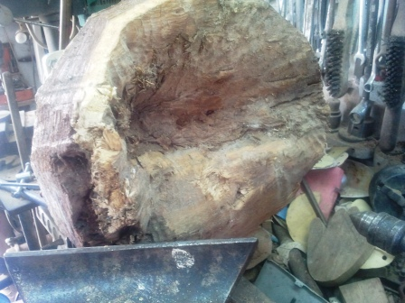
גם מהבררה אני מוציא מה שהוא.
יש בעץ חור
מצד לצד.
עץ סיסם הודי

Slide 2
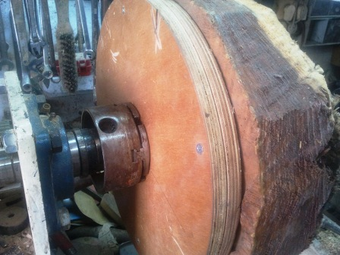
אני משתמש המון עם
דיקט .
הדיקט הזה לא ירד עד שאני אדביק את התחתית של הקערה ואז
אני אעשה בתחתית מקום לפוטר ואז אני אוכל לעבוד על הצד העליון של הקערה

Slide 3
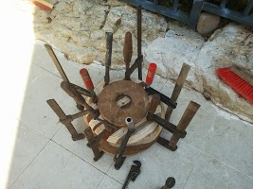
מכיוון שמהעץ הוצאתי טבעת הייתי נאלץ להדביק
קרקעית

Slide 4
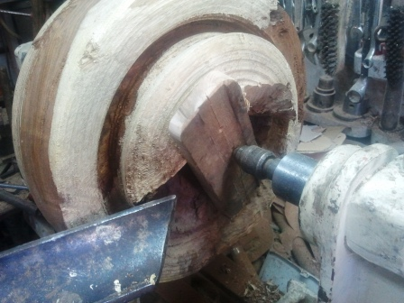
חבל על העץ אני מוציא בלשמות את העיגול

Slide 5
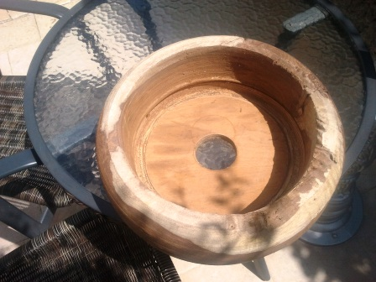
לאחר חיתוך

Slide 6
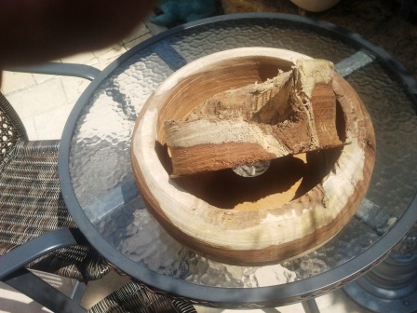
גם לעיגול אני אמצא מה לעשות איתו

Slide 7
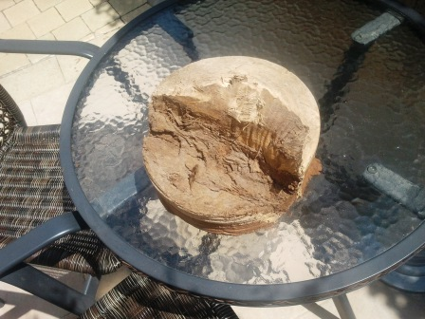

Slide 8
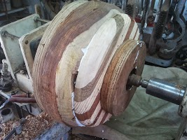
הרבה עבודת מילוי נדרש
הדיקט הזה זמני

Slide 9
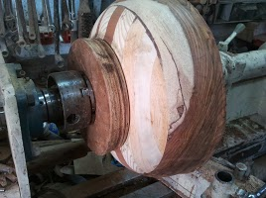
לאחר מילוי וליטוש ראשוני

Slide 10
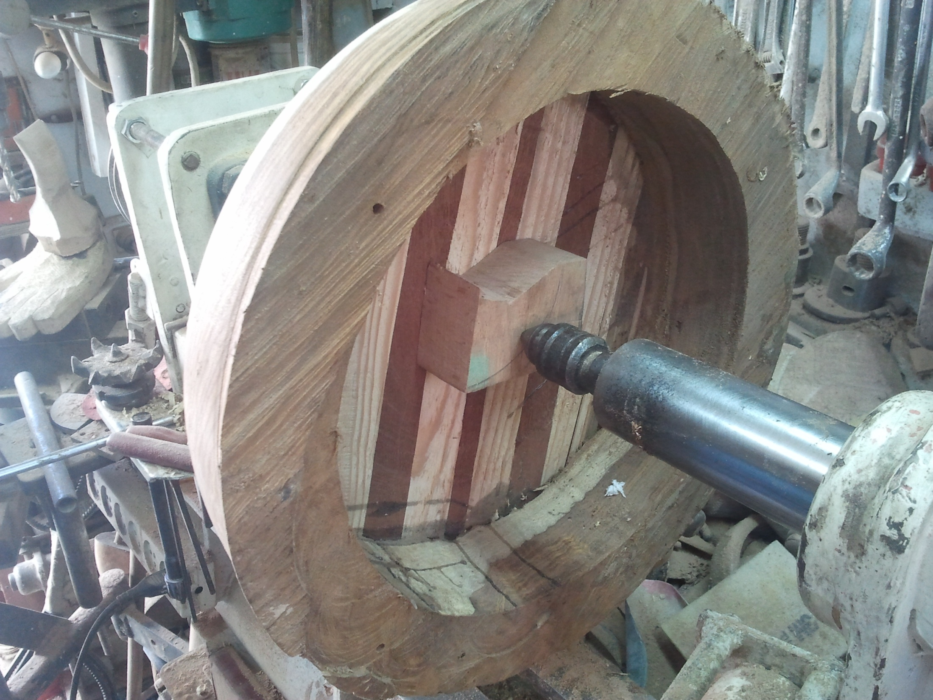
אני תומך את הקערה במרכז
ורק בסוף אני משחרר את התמיכה
התחלת חריטה פנימית

Slide 11
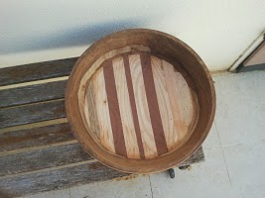
לאחר חריטה וליטוש ראשוני

Slide 12
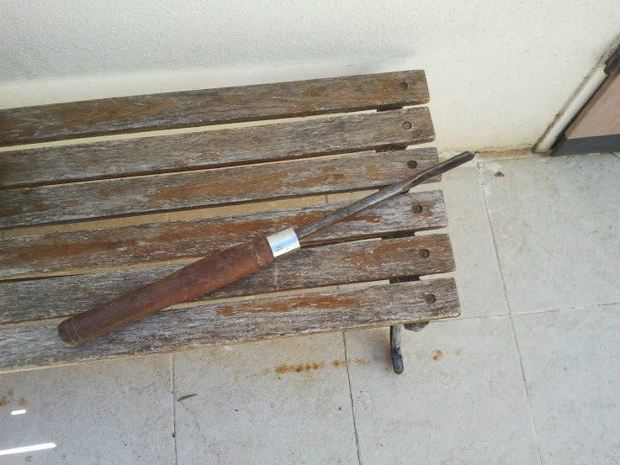
מפסלת שייצרתי
בצורת גוצ'.
והיום היא לקחה
מצוין

Slide 13
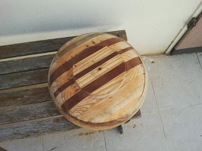
העיגול הוא גדול ואז נעזרתי בדיקט

Slide 14
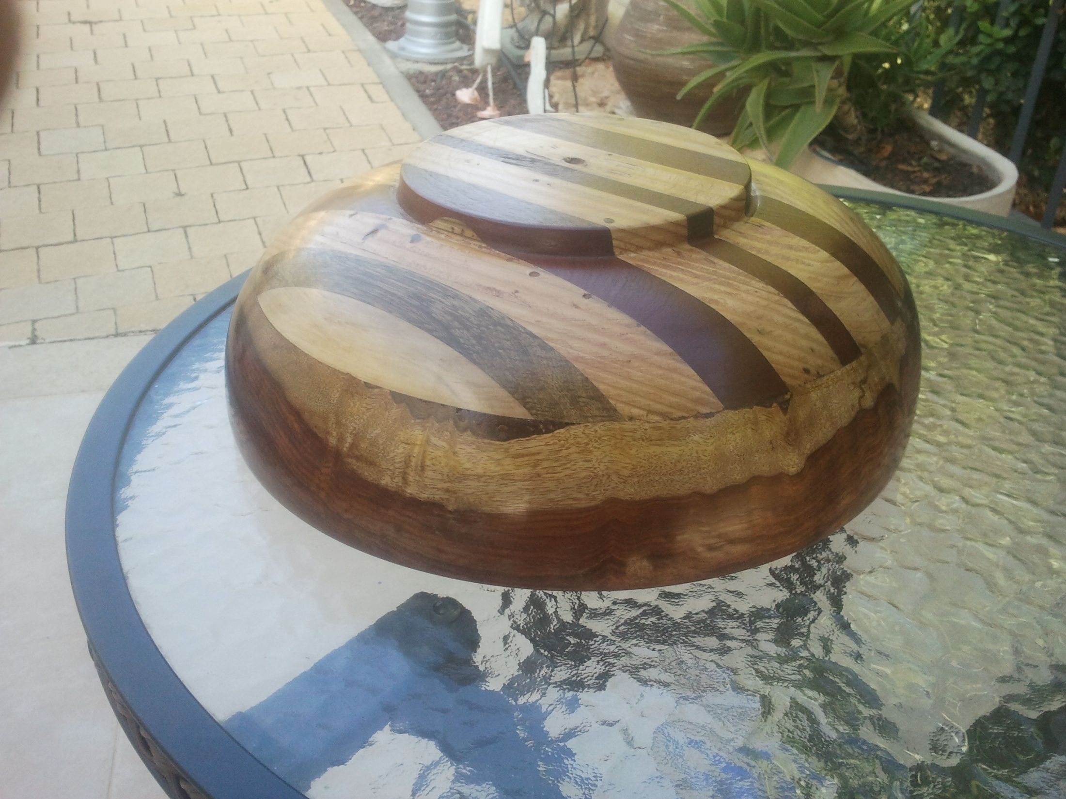

Slide 15
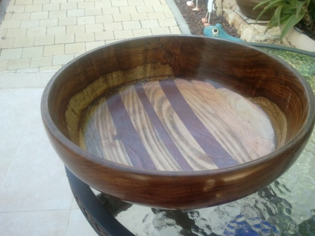
מידות: 38X13 ס"מ
סיום :סנדיק סילר + פרנץ פוליש

